Slide 1
The Purple Explorer
Katarina Mikulić, Filip Posavec, Neven Pralas, Karlo Španović

Slide 2
Cilj igre
Igrač mora u 4 tematske sobe prikupiti toteme koje dobiva rješavajući izazov u svakoj pojedinoj sobi (tematske sobe opisuju pojedini kontinent)
Pri tome ima dodatnu mogućnost istraživanja glavnog otoka koji je obogaćen raznim zanimljivim sadržajem
Nakon što prikupi sva 4 totema u sve 4 sobe, može pomoću dugmeta na glavnom otoku otići na završnu scenu

Slide 3
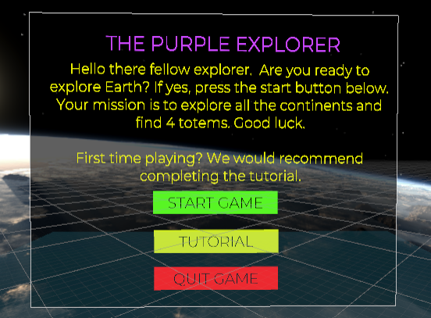
Početni izbornik
Mogućnosti:
Započeti igru (odlazak u središte glavnog otoka)
Započeti tutorial (kratki uvod u osnovne mehanike)
Ugasiti igru

Slide 4
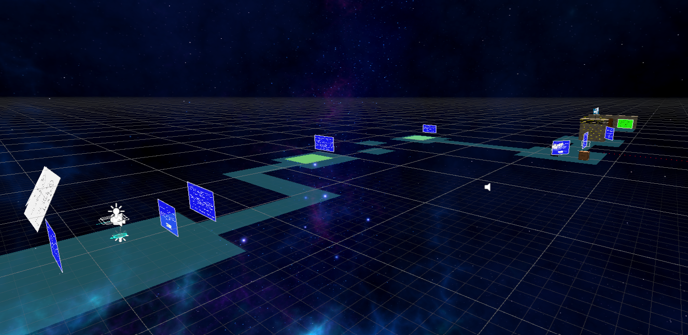
Tutorial
Objašnjavanje osnovnih mehanika koje će igraču biti potrebne pri savladavanju izazova
Kretanje („smooth locomotion” i teleportacija)
Bacanje objekata
Penjanje + zipline

Slide 5
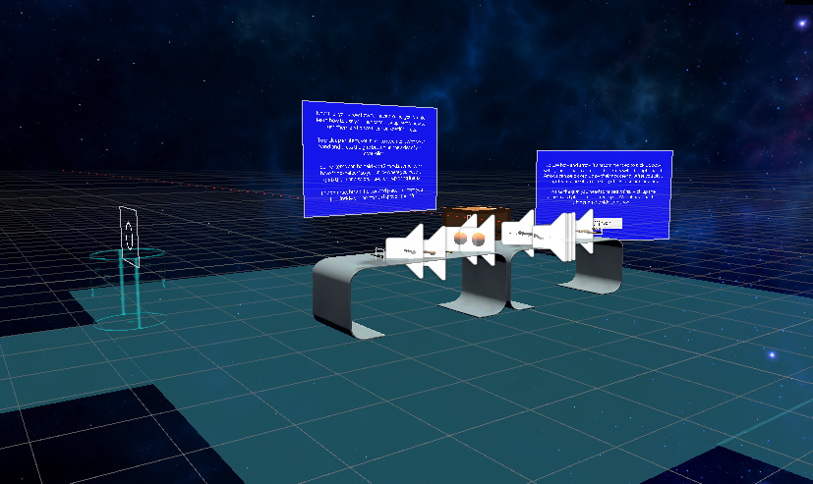
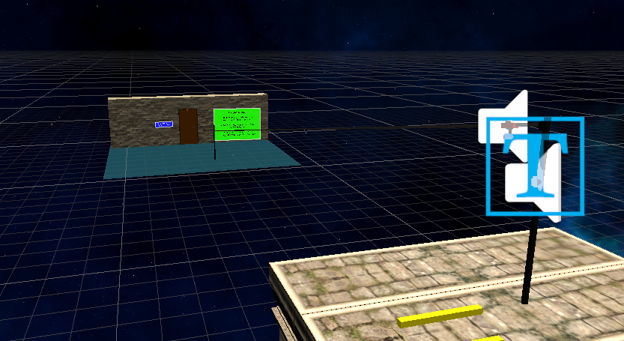
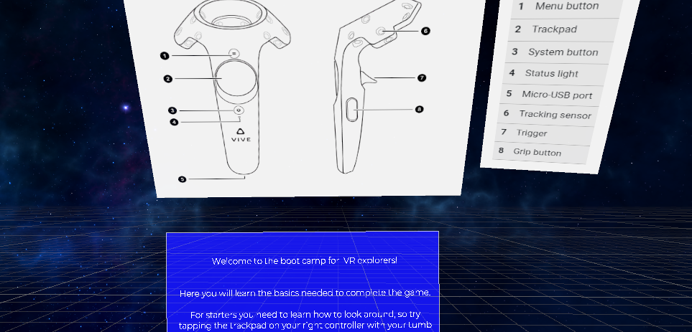
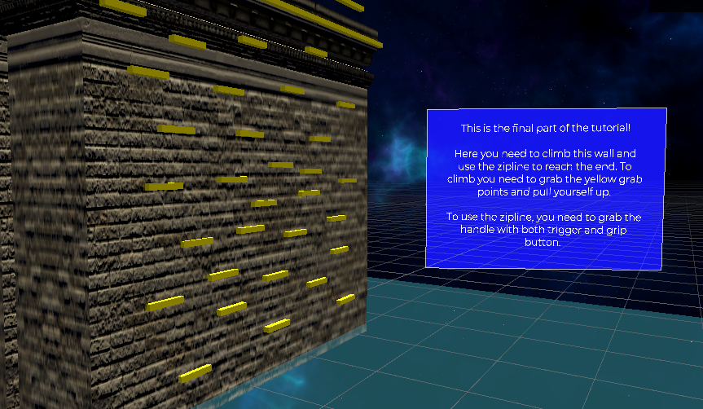

Slide 6


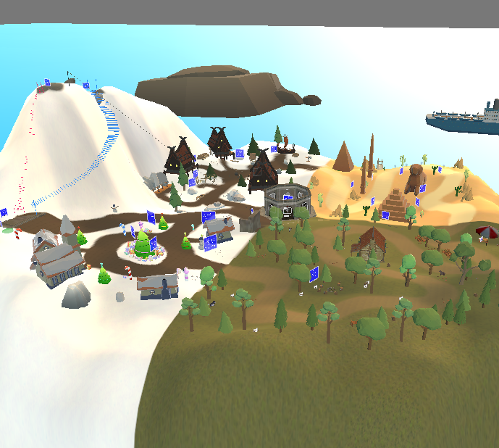

Glavni otok
Mogućnost odlaska na 4 tematske sobe te na završnu scenu
Mogućnost povratka na početni izbornik
Mogućnost isprobavanja dodatnih edukativnih i zabavnih sadržaja

Slide 7
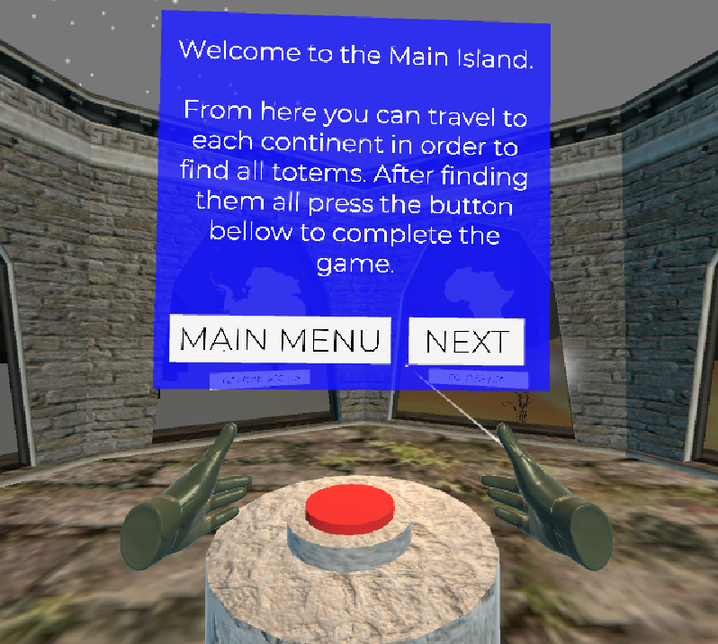
Središte glavnog otoka odakle se može otići u bilo koju od 4 implementirane sobe (Australija, Antartktika, Europa i Sjeverna Amerika)
Moguć odlazak na početni izbornik
Kada riješimo sva 4 izazova u sve 4 sobe dugme za odlazak na završnu scenu se aktivira

Slide 8
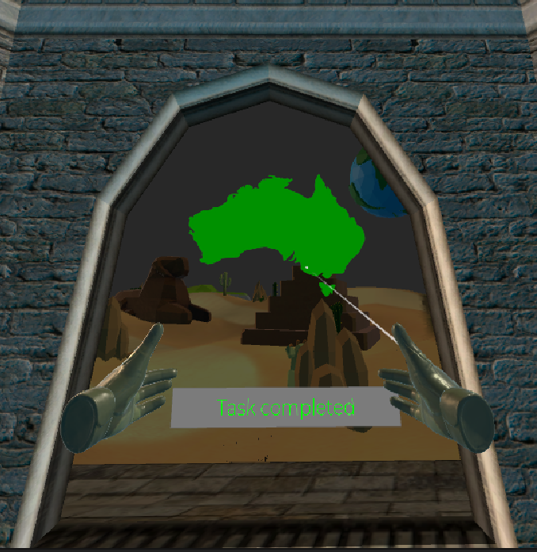
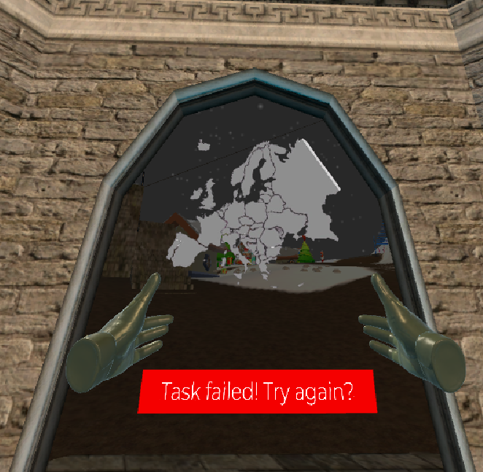
Usporedba uspjeha i neuspjeha
Uspješno riješena soba
Neuspješno riješena soba
Nemogućnost
povratka
Mogućnost
povratka

Slide 9
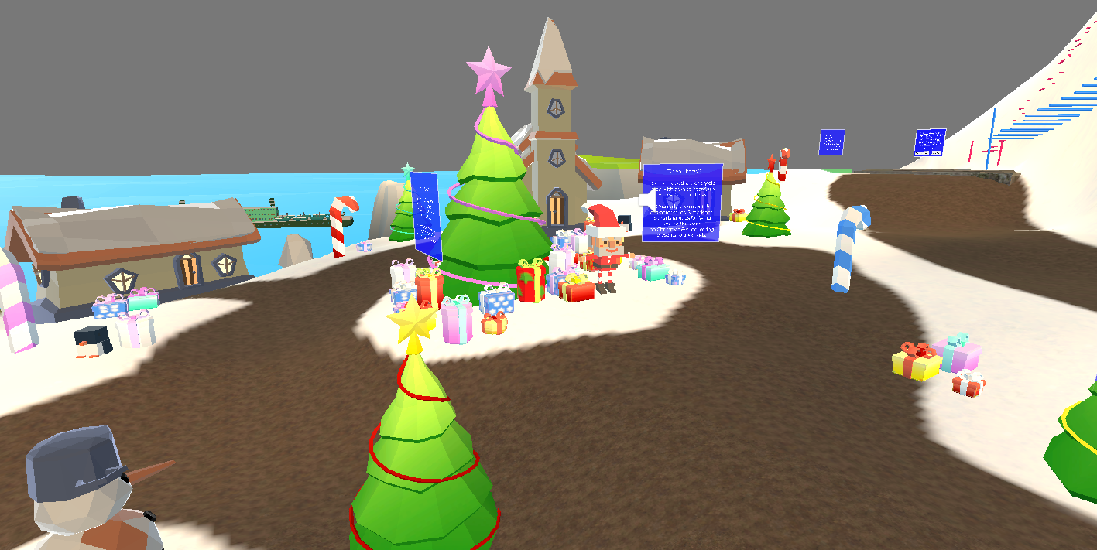
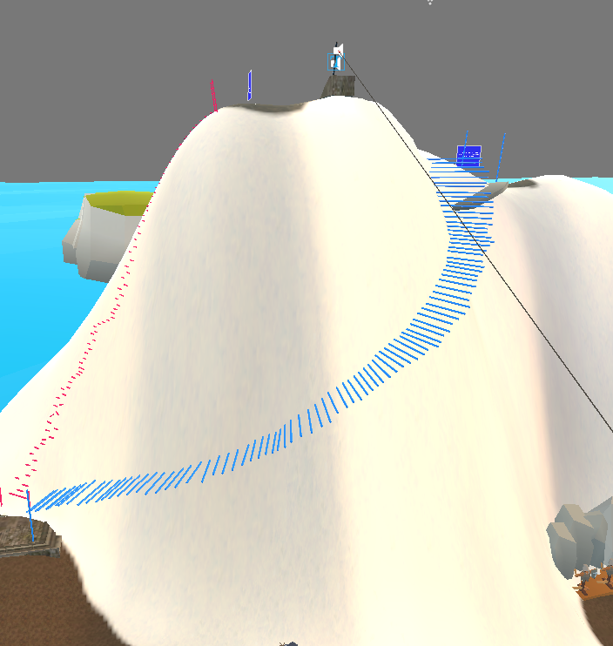
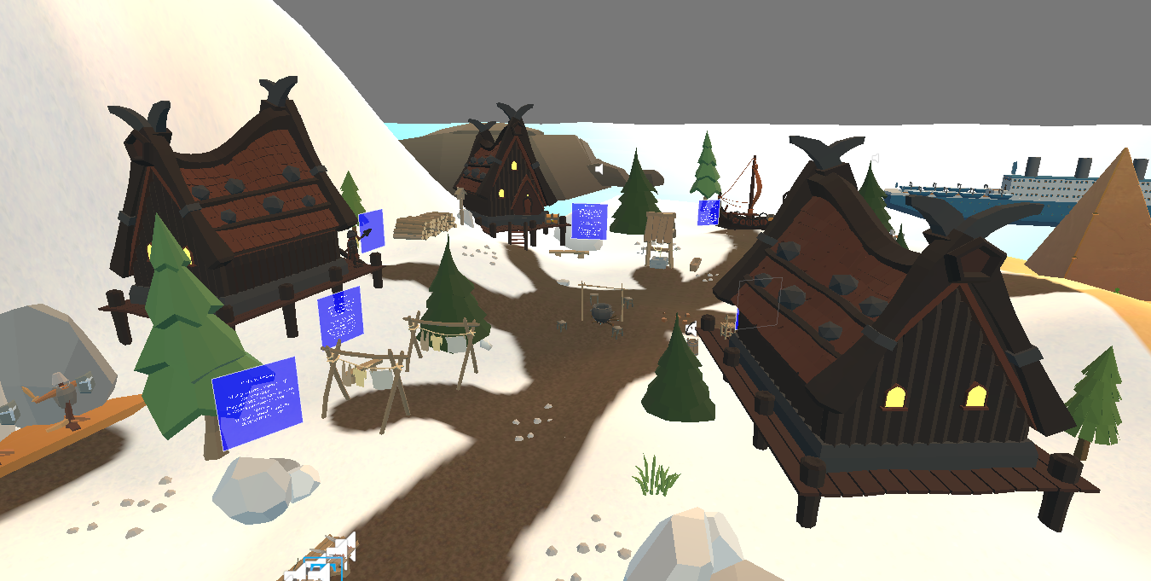
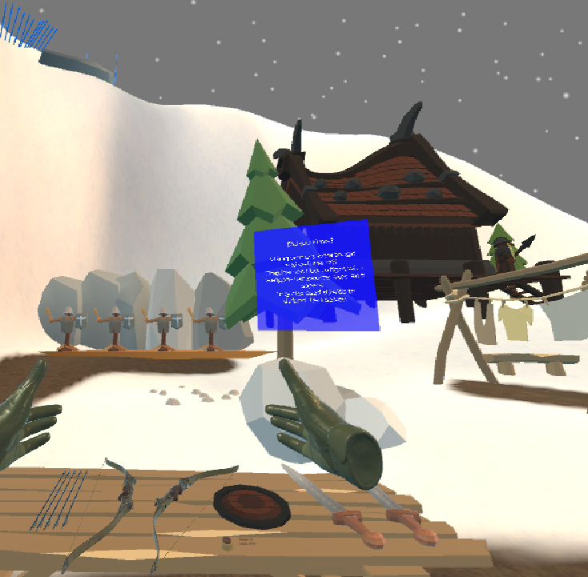

Slide 10
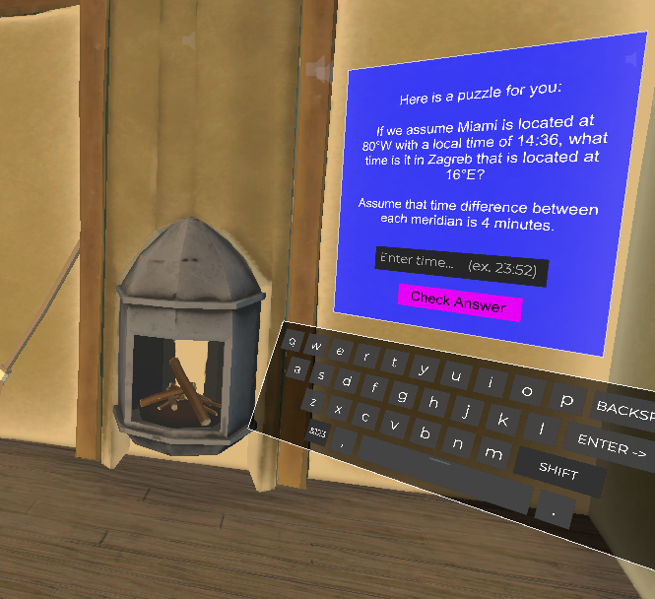
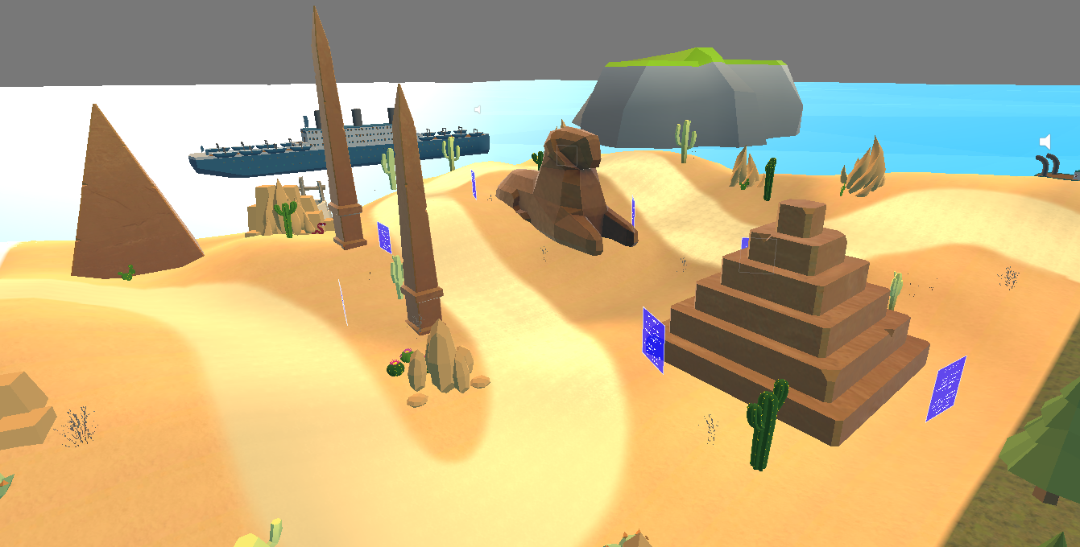
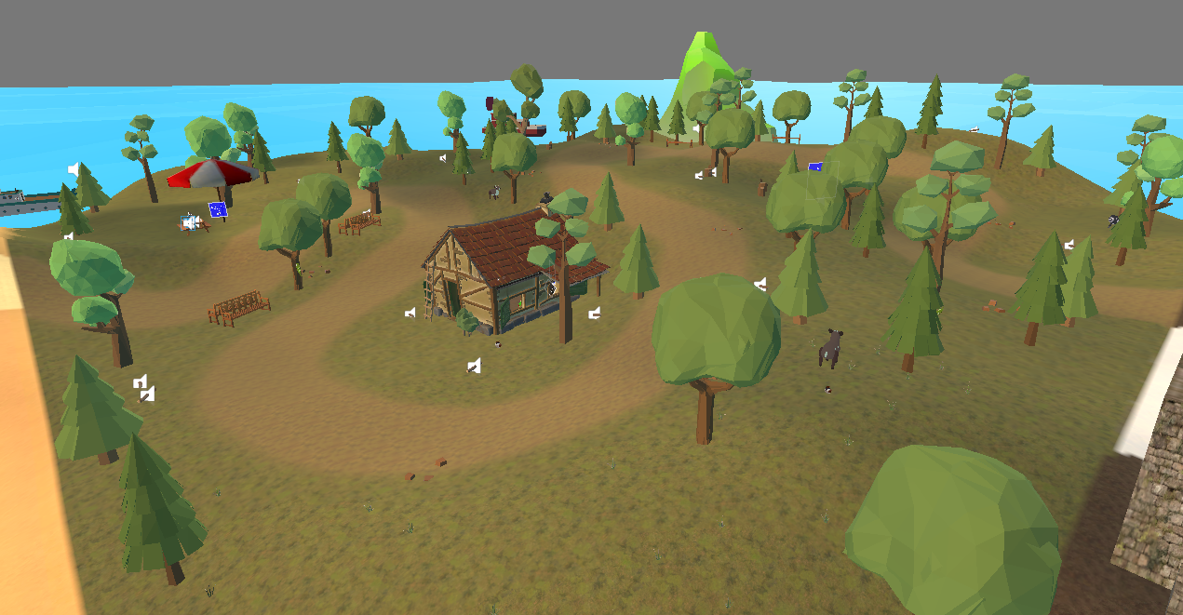

Slide 11
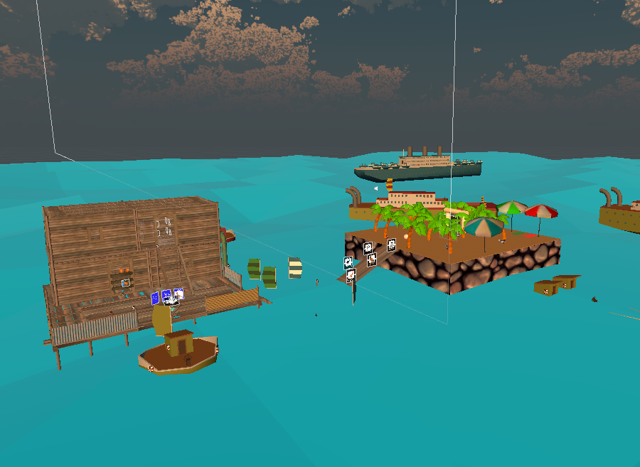
Soba Australija
Cilj: riješiti memory od 5 parova
Kartice sa slikama životinja Australije
Dodatni edukativan sadržaj – zanimljive činjenice o tim životinjama
Totem u obliku klokana dobijemo kada riješimo memory

Slide 12
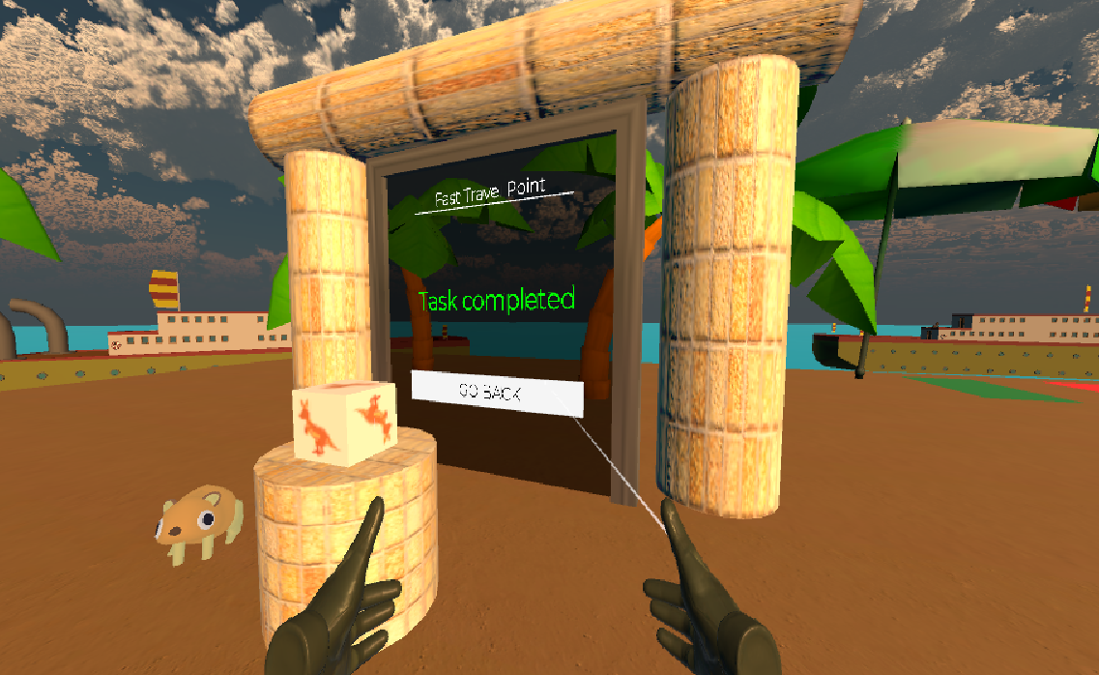
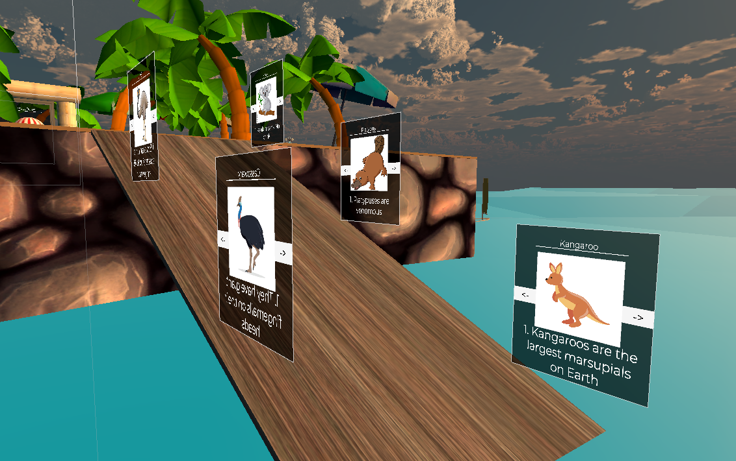
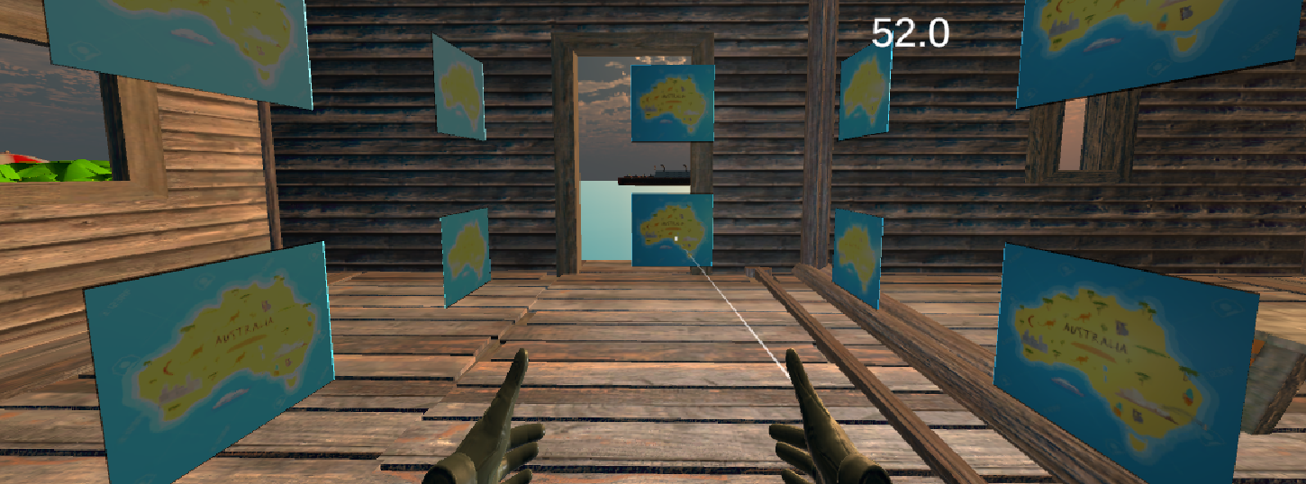

Slide 13
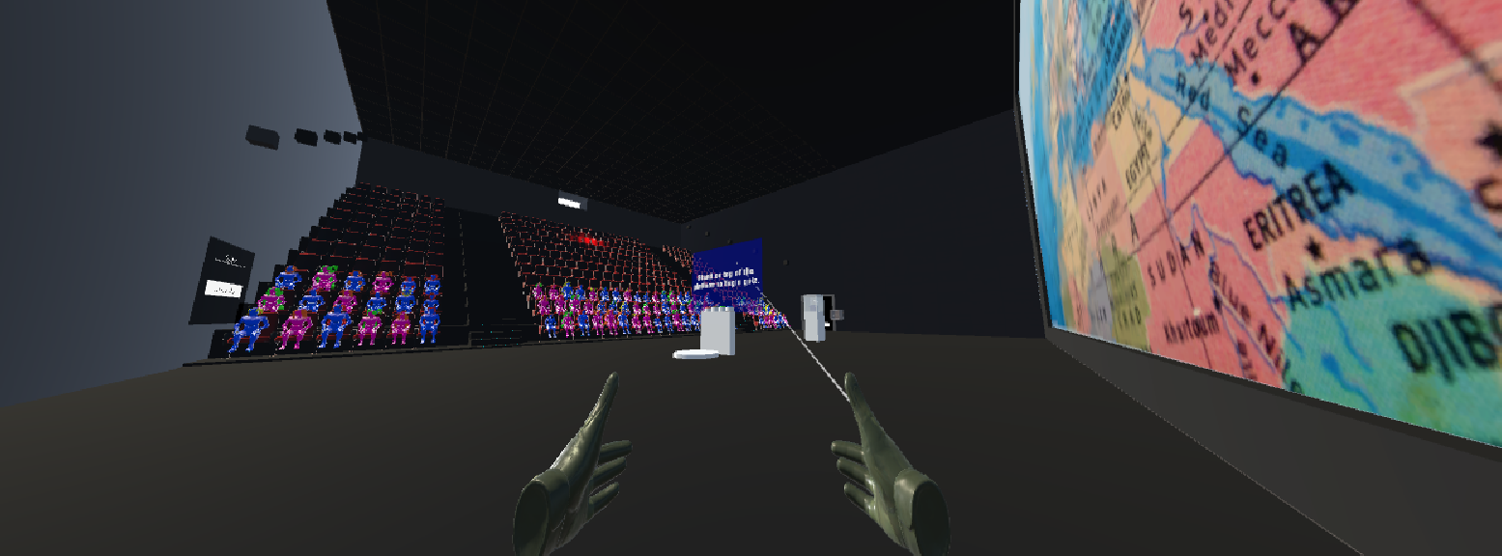
Soba Europa
Cilj: riješiti kviz od 10 pitanja
Uspjeh: odgovoriti na 5 točnih pitanja
Dodatno postavljena publika sa animacijama – pljesak na točno odgovoreno pitanje, nesretni uzdah na netočno odgovoreno pitanje

Slide 14
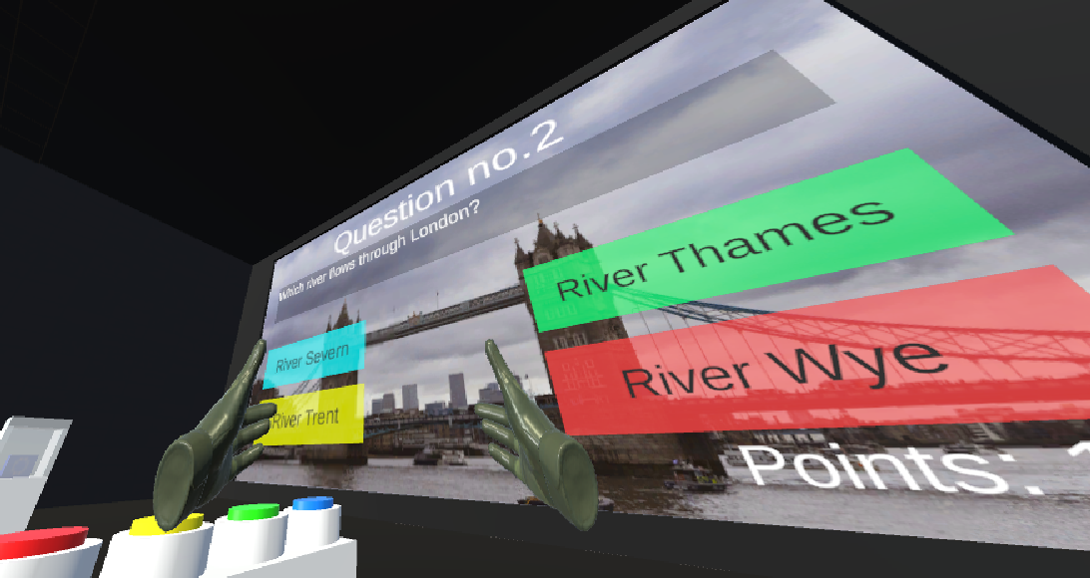
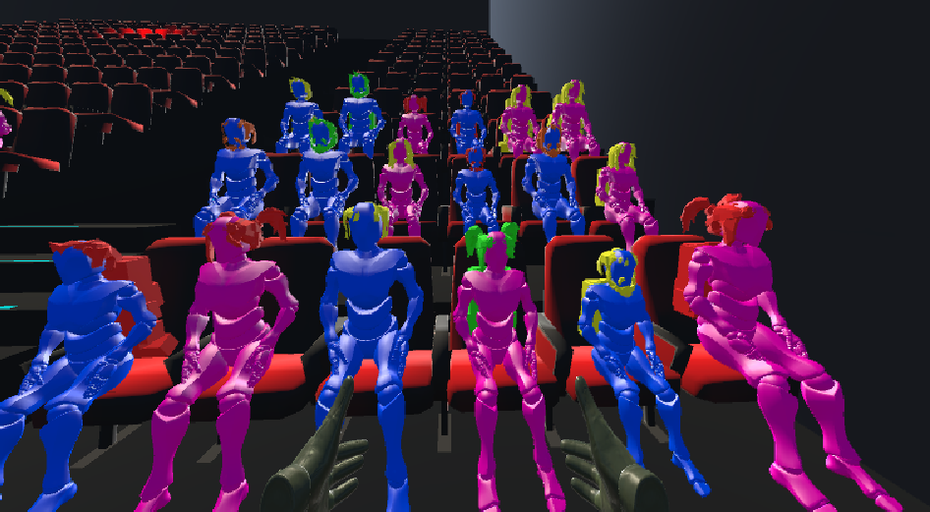
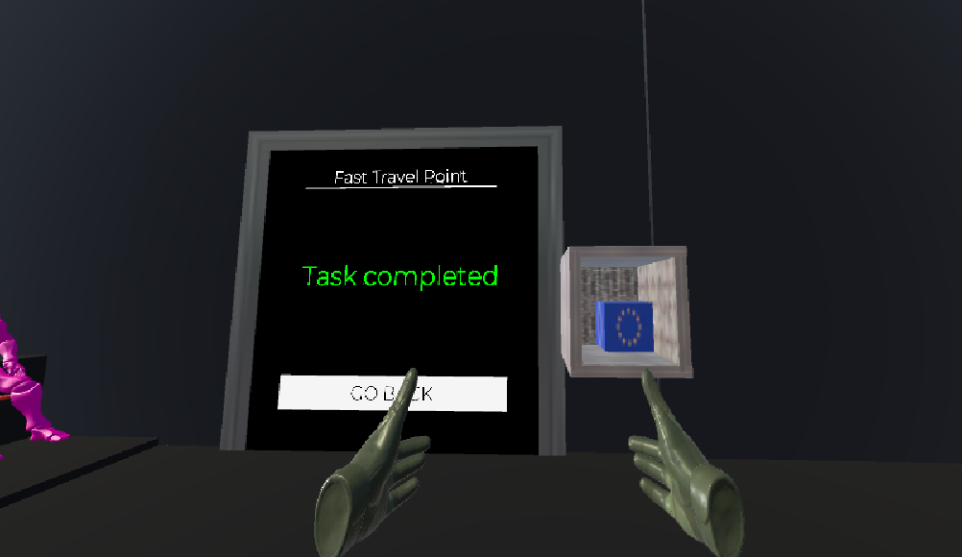

Slide 15
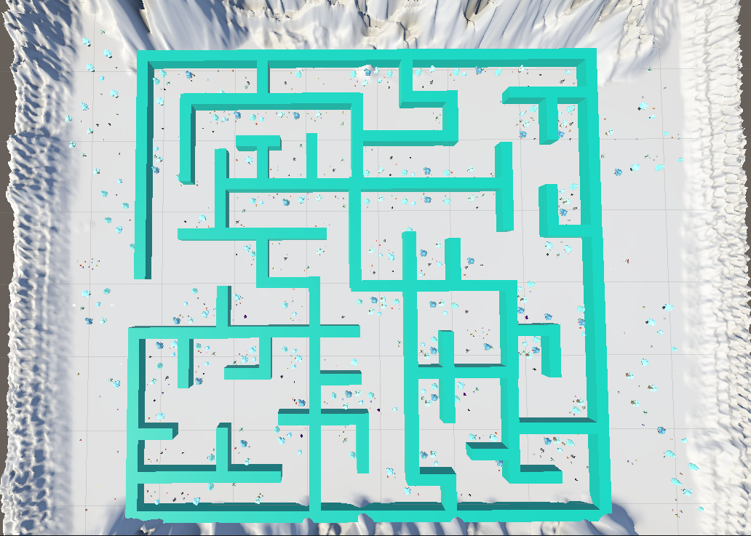
Soba Antarktika
Cilj: proći labirint
Labirint je podijeljen na 5 cjelina, a u drugu cjelinu se može tek ući kada se pokupi kristal koji otvara dio zida
Dodatni edukativan sadržaj – zanimljive činjenice o Antartici

Slide 16
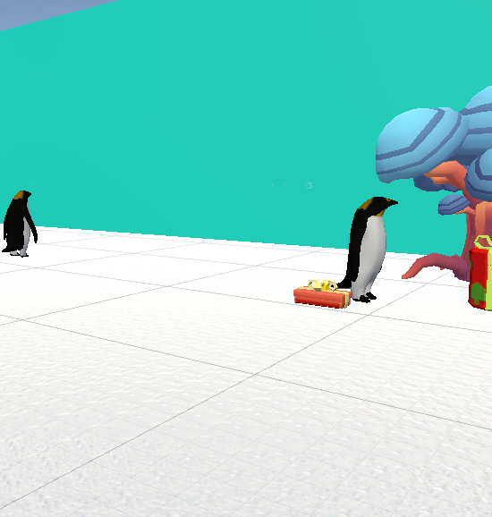
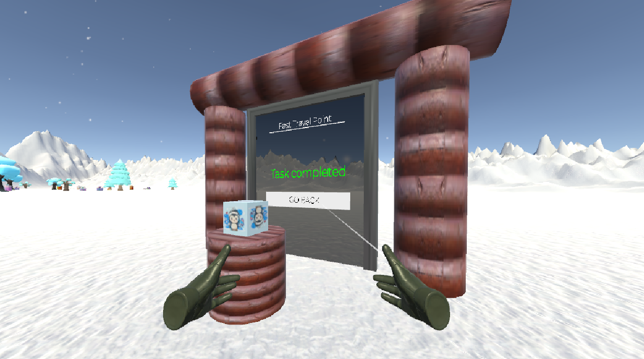
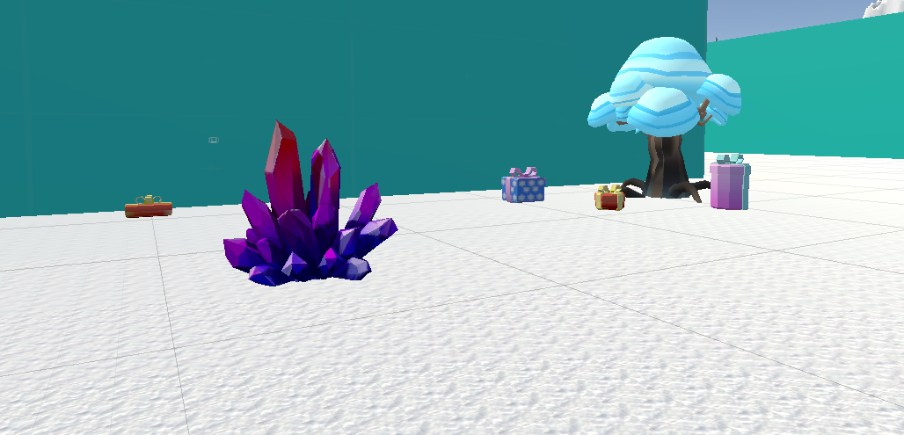

Slide 17
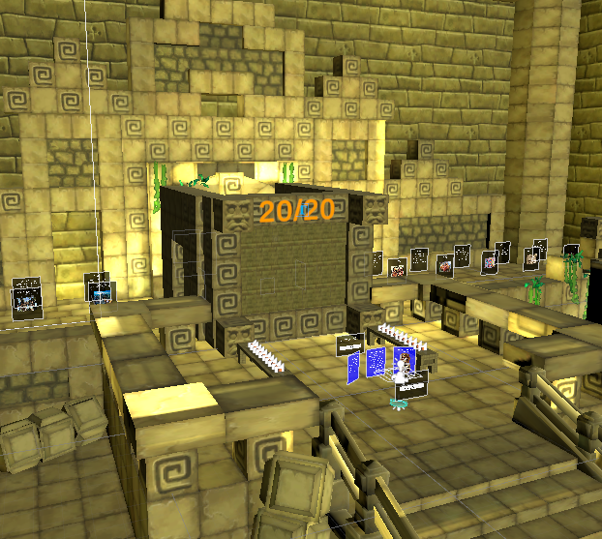
Soba Sjeverna Amerika
Cilj: srušiti 5 protivnika sa 20 loptica
Prva 3 protivnika su statična, preostala 2 se kreću lijevo-desno
Dodatni edukativan sadržaj – zanimljive činjenice o Meksiku i Aztecima

Slide 18
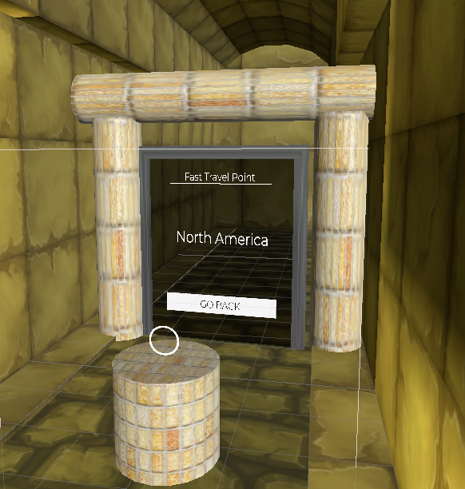
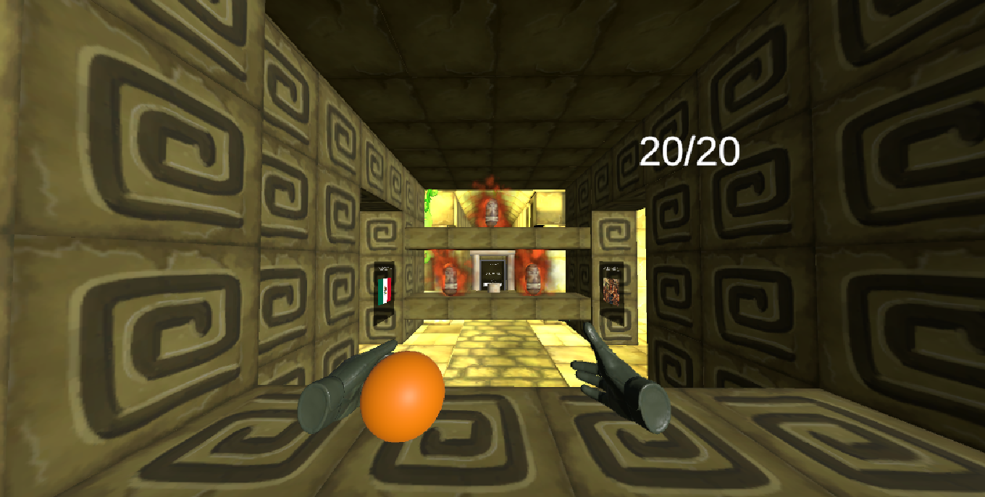
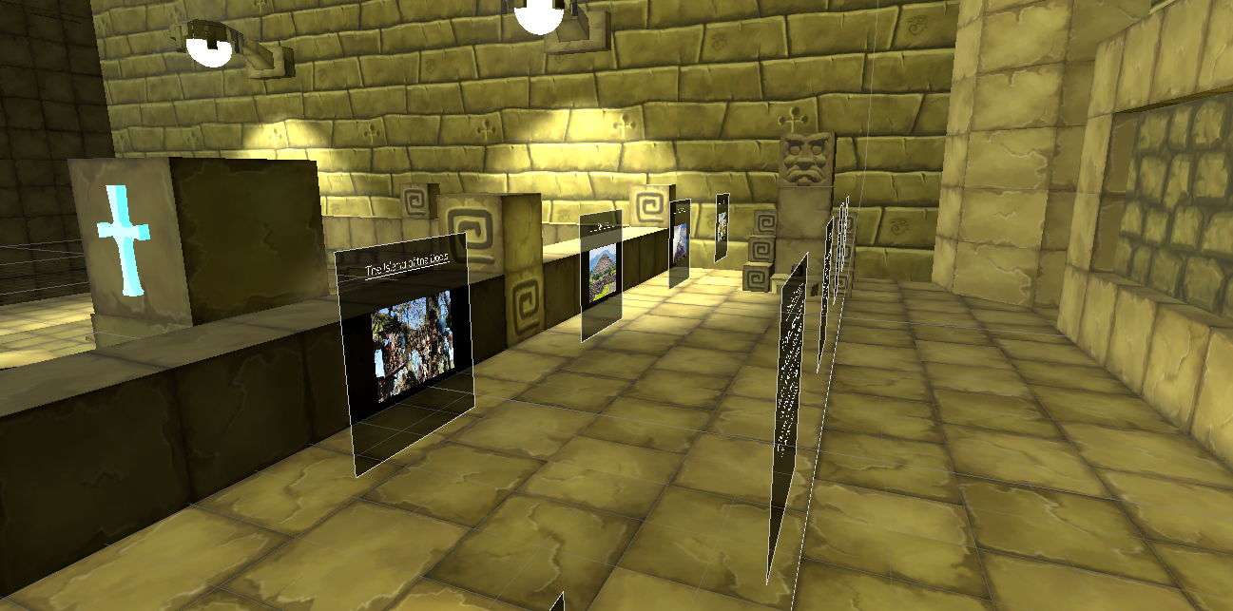

Slide 19
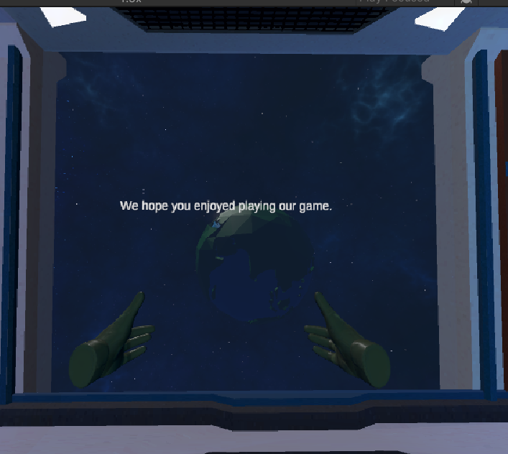
Završna scena
Odjavna špica – igrač se nalazi u svemirskom brodu, udaljava se od planete Zemlje te dobiva čestitke na uspješno riješenim izazovima
Na kraju bude vraćen na početni zaslon te ima priliku opet riješiti igricu

